Slide 1
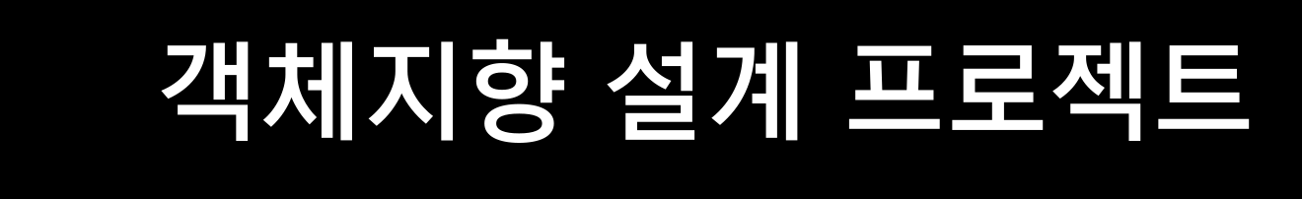
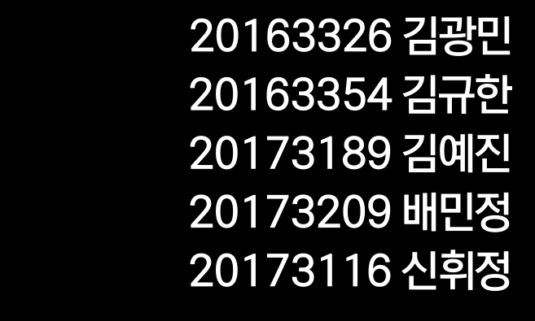
8조

Slide 2

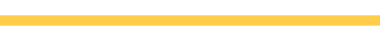
1. 팀원소개
2. 교정 유지보수
3. 적응 유지보수
4. 완전화 유지보수
5. 예방 유지보수
6. 프로젝트 평가

Slide 3









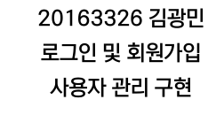
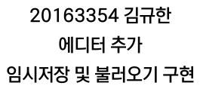
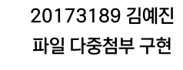
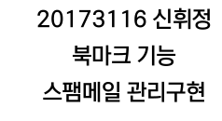
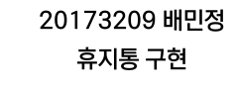

Slide 4
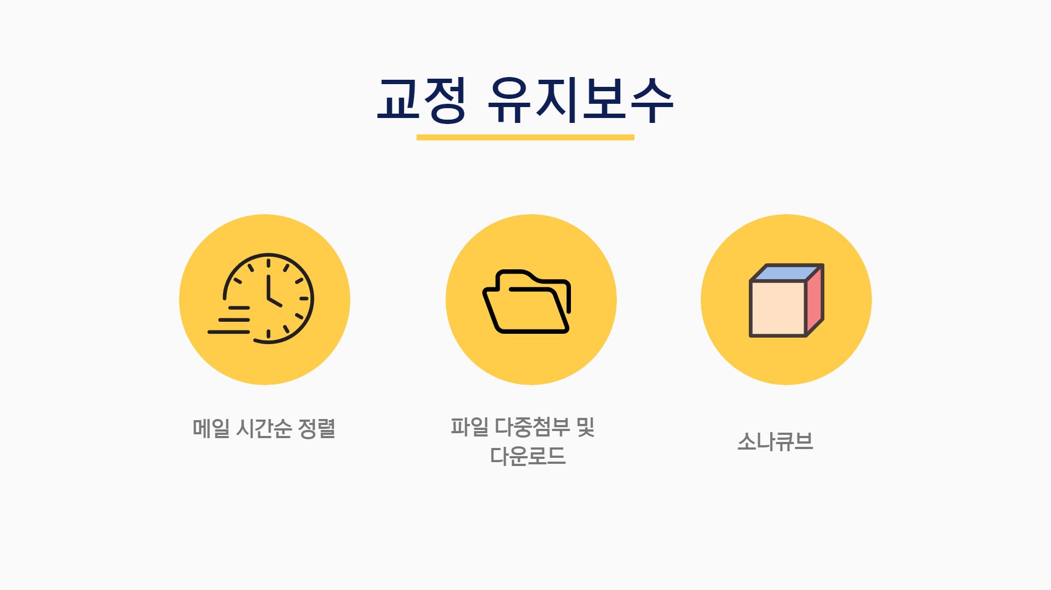




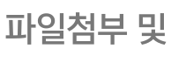

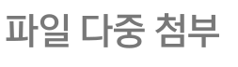

Slide 5

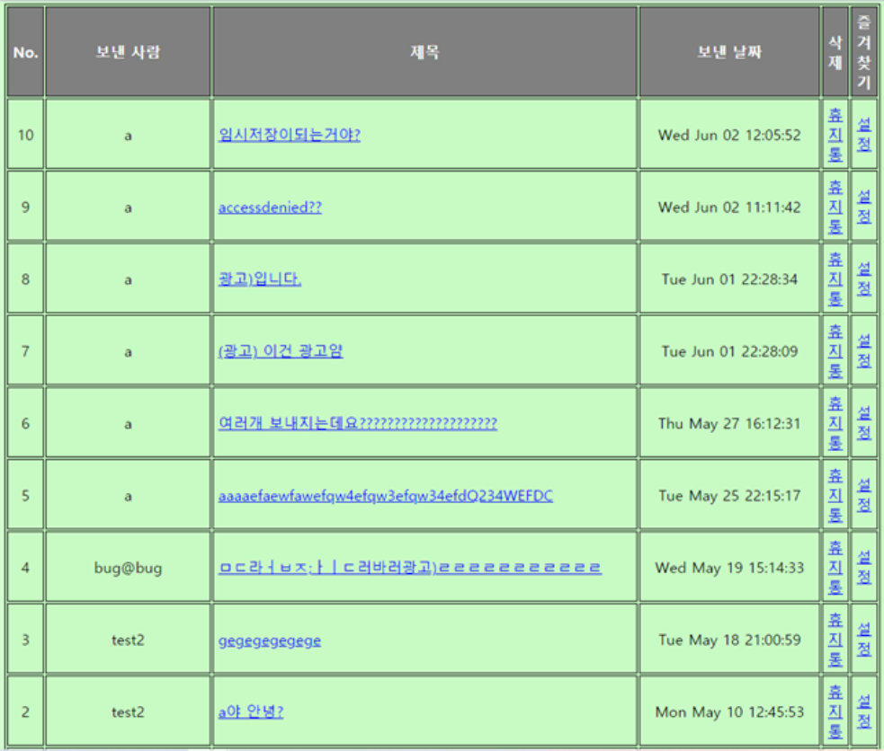

20173116 신휘정

Slide 6
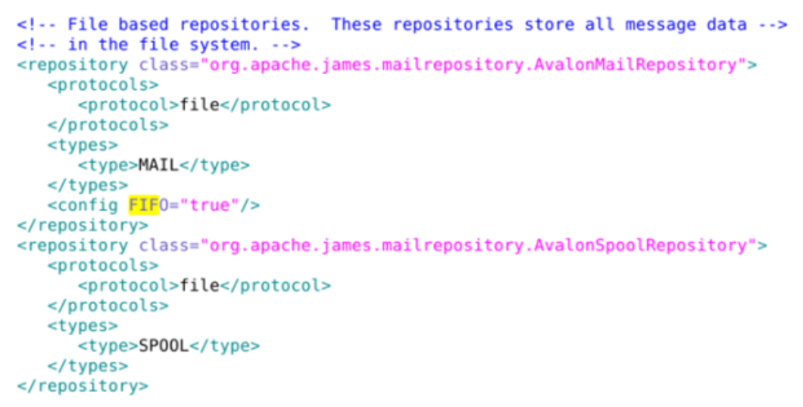
20173116 신휘정
/opt/james-2.3.2/apps/james/SAR-INF/경로의 config.xml을 수정

Slide 7
20173116 신휘정

Slide 8
파일 다중 첨부
20173189 김예진
Linux 환경이 아닌 경우 지정된 업로드 폴더 ( C:/temp/upload ) 를 생성하지 않으면 첨부 파일을 포함하여 전송할 수 없는 오류가 발생한다.
파일 첨부를 한 개 이상할 수 없다.

Slide 9
파일 다중 첨부
20173189 김예진
파일 업로드 폴더를 자동으로 실행 폴더 아래 생성 되도록 한다.
프로그램이 실행되고 있는 경로 아래 WEB-INF/upload폴더에 올려지고 제거되도록 한다.
메일 쓰기 폼에서 사용자가 선택한 파일 명의 전체 경로를
FormParser. fileName에 “?”로 연결되어 저장한다.
SmtpAgent에서 Formparser.fileName의 파일 경로를 분리하여 addBodyPart에 반복적으로 첨부 한다.

Slide 10
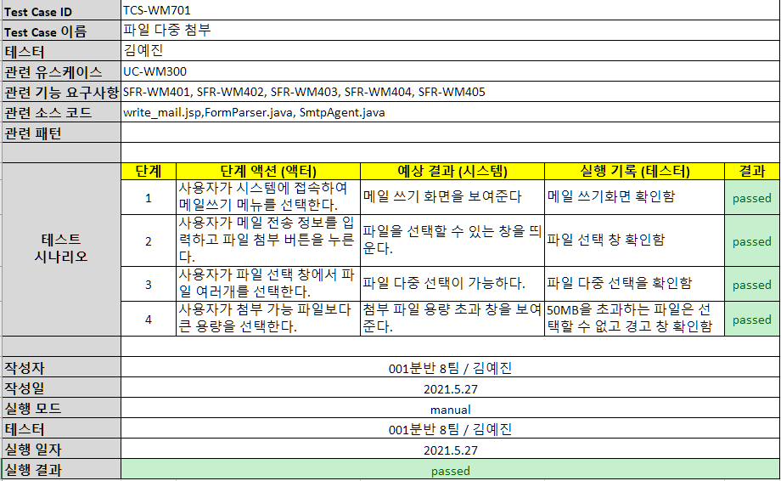
파일 다중 첨부
20173189 김예진

Slide 11
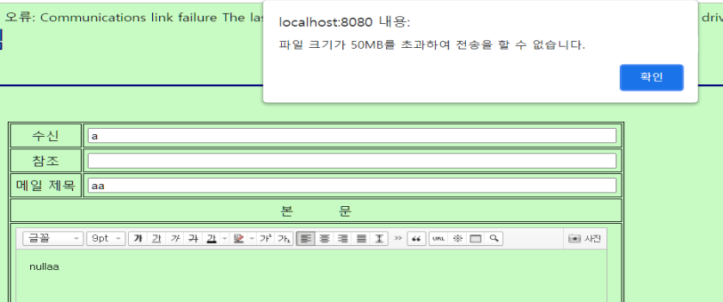
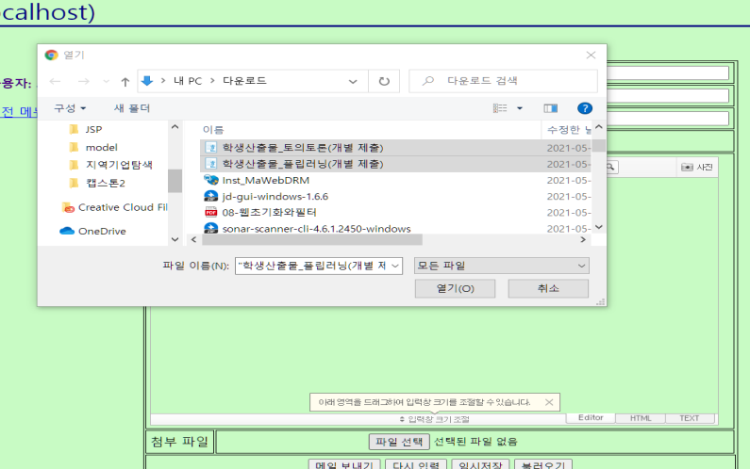
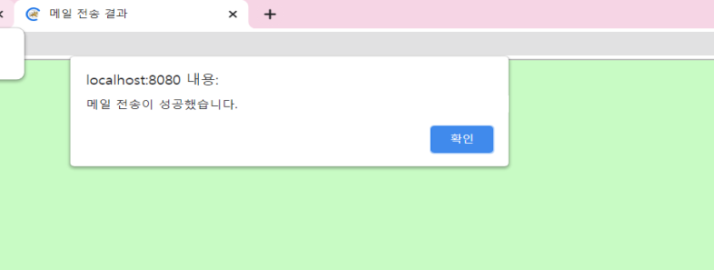
파일 다중 첨부 테스팅
20173189 김예진

Slide 12
첨부 파일 다운로드
20173189 김예진
linux 환경이 아닌 경우 지정된 다운로드 폴더를 생성하지 않으면 첨부 파일 다운로드할 수 없는 오류가 발생한다.

Slide 13
첨부 파일 다운로드
20173189 김예진
현재 시스템 실행 경로(/) 아래의 WEB-INF 폴더 아래에 download시에 필요한 사용자 별 download 폴더 생성.
MessageFormatter. getMessage()에서 첨부 된 파일을 사용자가 클릭할 수 있도록 한다.

Slide 14
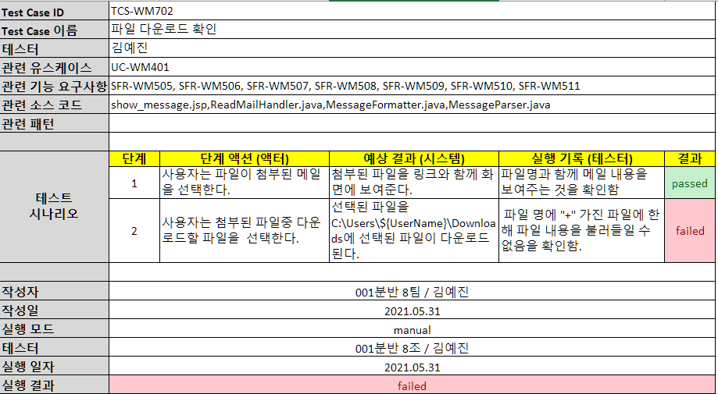
첨부 파일 다운로드
20173189 김예진

Slide 15
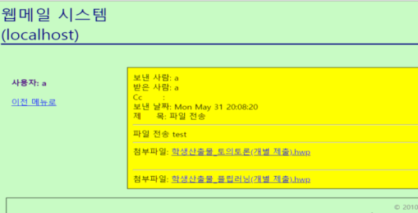
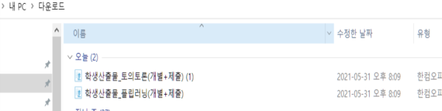
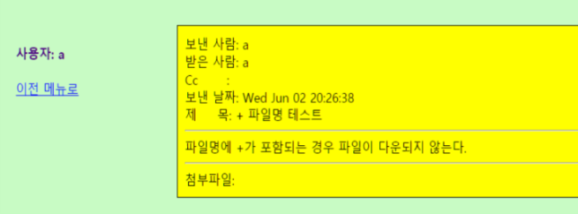
첨부 파일 다운로드 테스팅
20173189 김예진

Slide 16



사용자 관리 리스트 수정 및 제거
사용자 관리 팝업 메소드 수정
사용자 추가

Slide 17
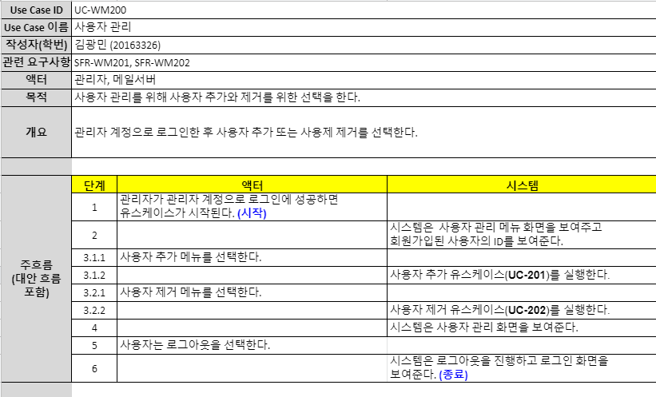
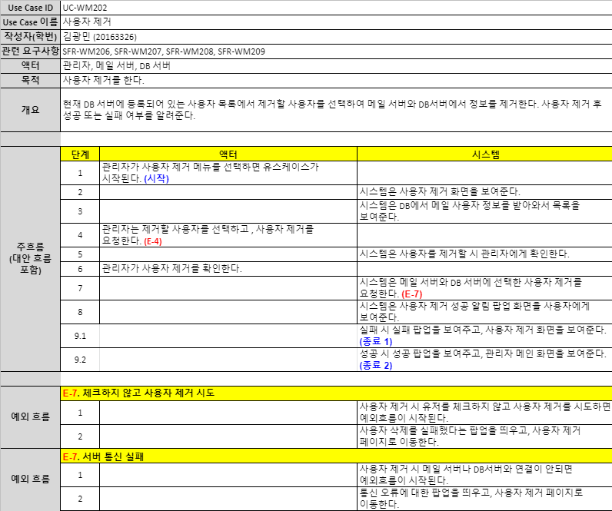
사용자 관리 리스트 수정 및 제거
20163354 김광민

Slide 18
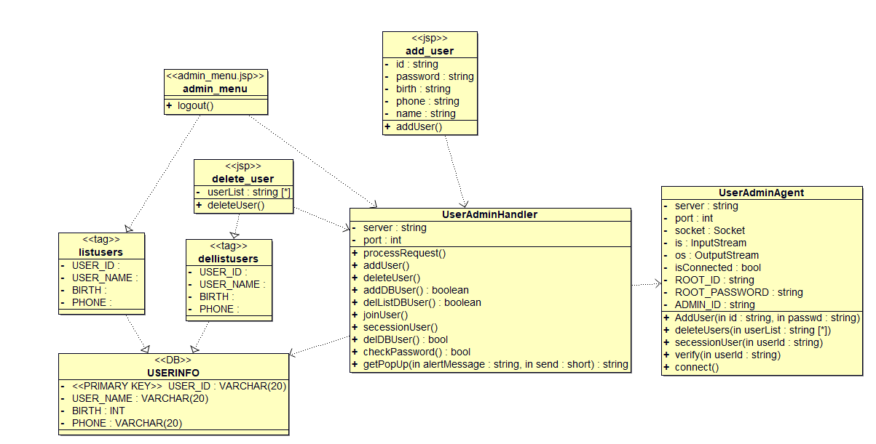
사용자 관리 리스트 수정 및 제거
20163354 김광민

Slide 19
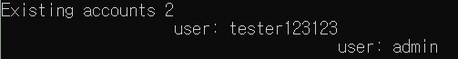
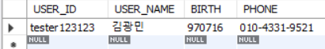
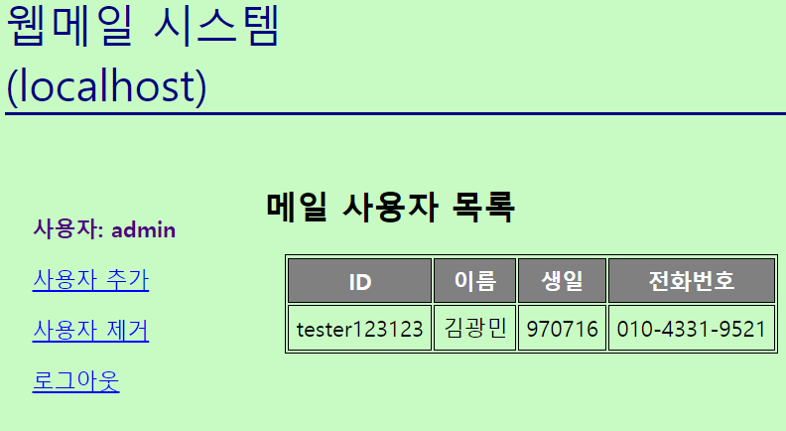
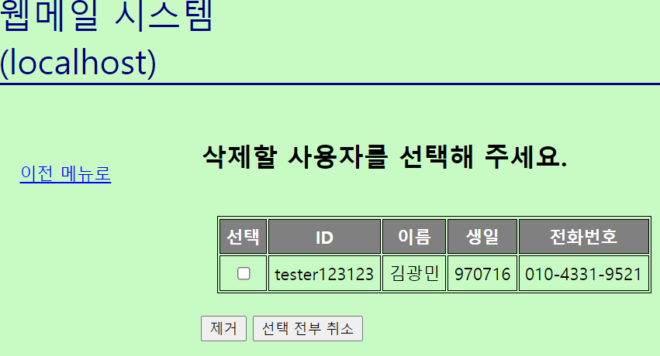
사용자 관리 리스트 수정 테스팅
20163354 김광민
Notes:
자세한 소스코드의 내용은 보고서에 잇다
< 수정 후 UserAdminHandler add_user 메소드>

Slide 20
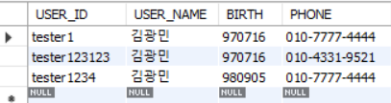
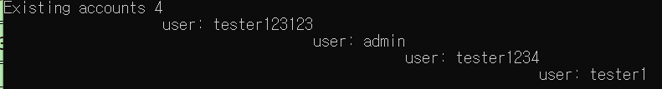
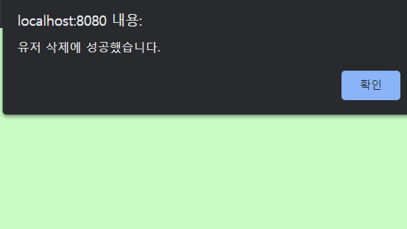
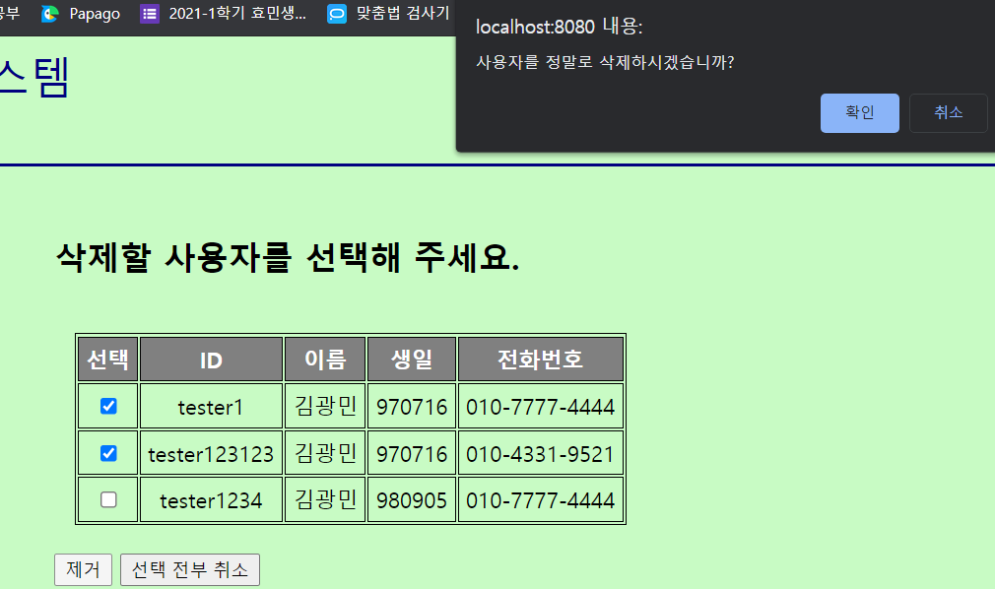
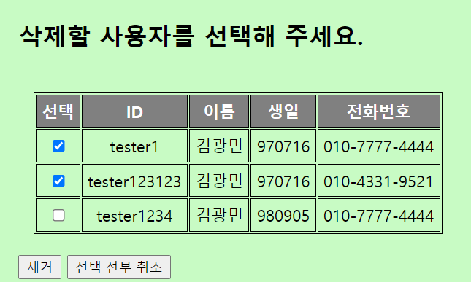
사용자 관리 리스트 제거 테스팅
20163354 김광민
Notes:
자세한 소스코드의 내용은 보고서에 잇다
< 수정 후 UserAdminHandler add_user 메소드>

Slide 21
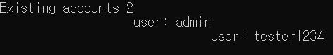
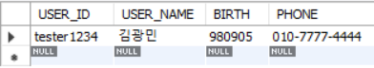
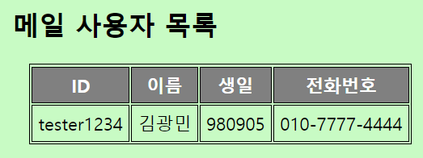
사용자 관리 리스트 제거 테스팅 결과
20163354 김광민
Notes:
자세한 소스코드의 내용은 보고서에 잇다
< 수정 후 UserAdminHandler add_user 메소드>

Slide 22
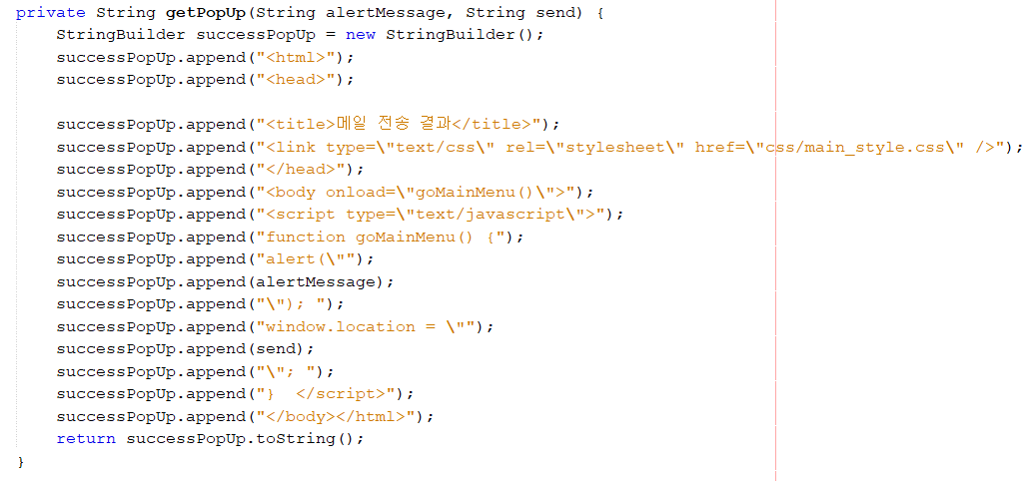
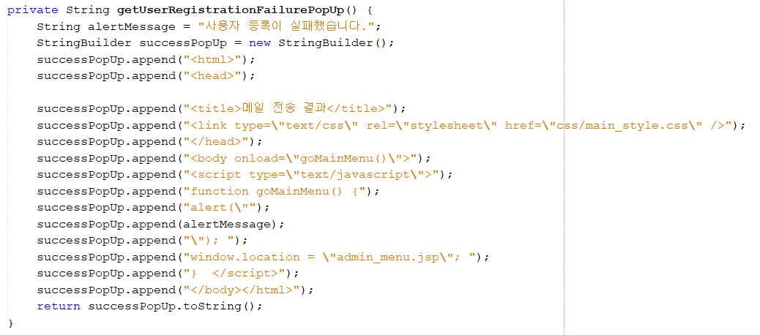
사용자 관리
팝업 메소드 수정
20163354 김광민
Notes:
사용자 추가 제거 회원가입 회원탈퇴 전부 같은 것을 사용한다

Slide 23
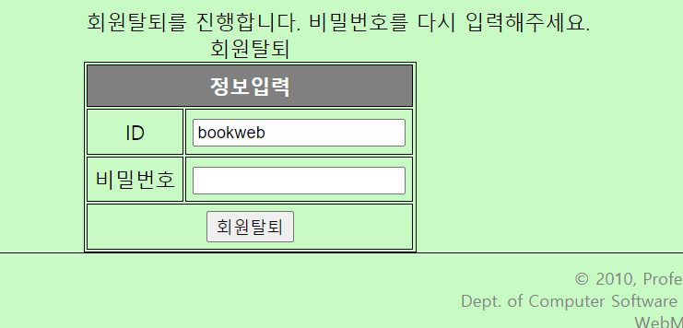
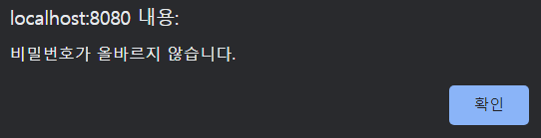
사용자 관리
팝업 메소드 수정 테스팅
20163354 김광민
Notes:
자세한 소스코드의 내용은 보고서에 잇다
< 수정 후 UserAdminHandler add_user 메소드>

Slide 24
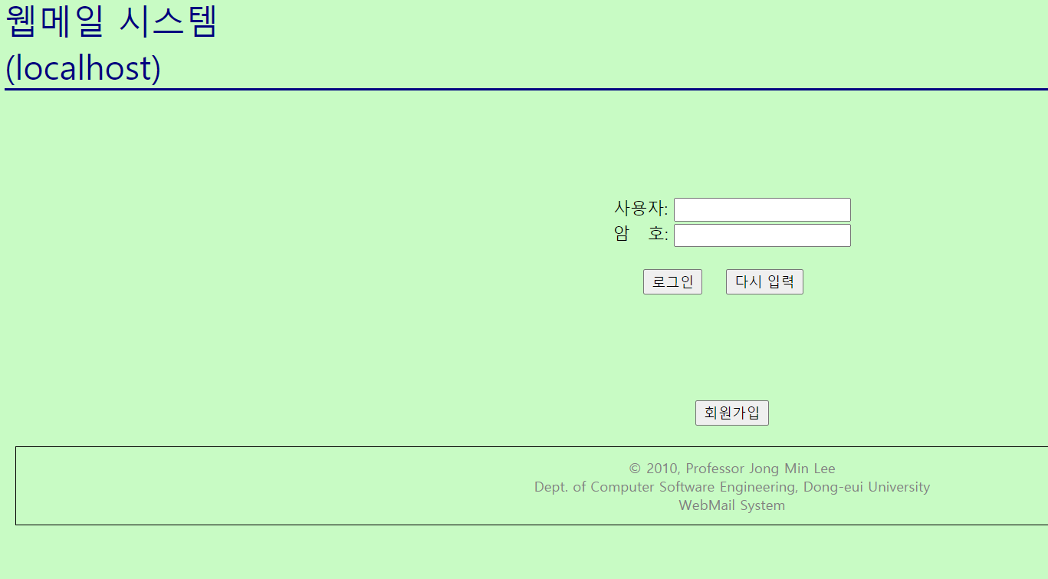
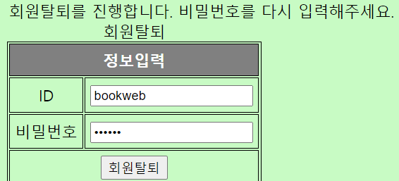
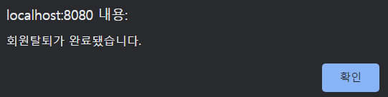
사용자 관리
팝업 메소드 수정 테스팅
20163354 김광민
Notes:
자세한 소스코드의 내용은 보고서에 잇다
< 수정 후 UserAdminHandler add_user 메소드>

Slide 25
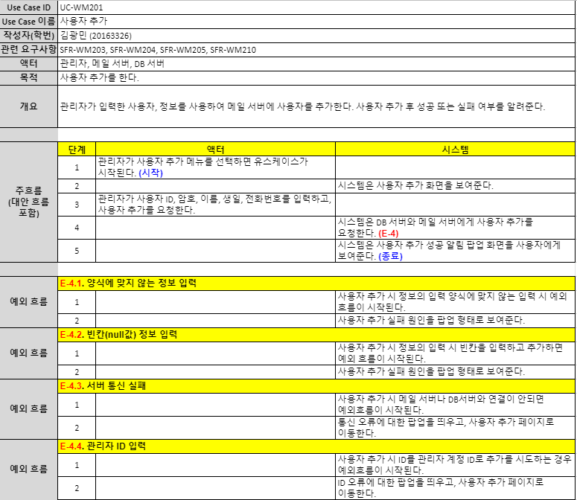
사용자 추가
20163354 김광민
Notes:
자세한 소스코드의 내용은 보고서에 잇다
< 수정 후 UserAdminHandler add_user 메소드>

Slide 26
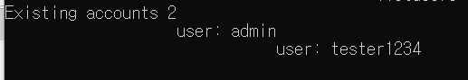
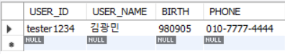
사용자 추가 테스팅
20163354 김광민
Notes:
자세한 소스코드의 내용은 보고서에 잇다
< 수정 후 UserAdminHandler add_user 메소드>

Slide 27
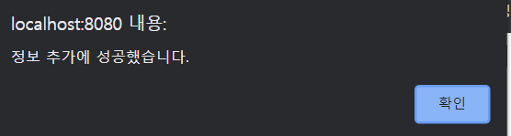
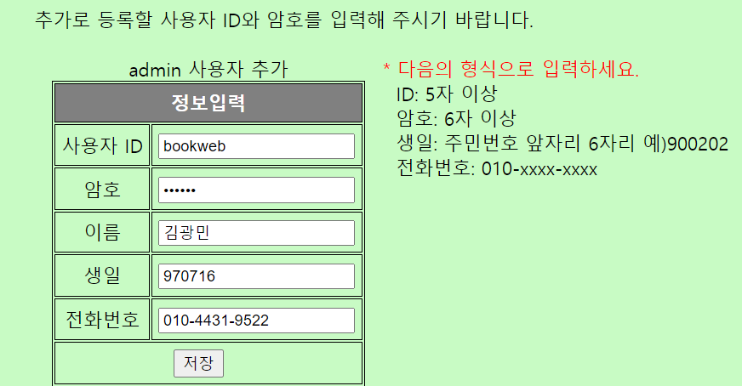
사용자 추가 테스팅
20163354 김광민
Notes:
자세한 소스코드의 내용은 보고서에 잇다
< 수정 후 UserAdminHandler add_user 메소드>

Slide 28
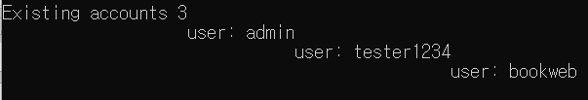
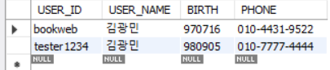

사용자 추가 테스팅 결과
20163354 김광민
Notes:
자세한 소스코드의 내용은 보고서에 잇다
< 수정 후 UserAdminHandler add_user 메소드>

Slide 29













Slide 30


회원가입
20163354 김광민
Notes:
자세한 소스코드의 내용은 보고서에 잇다
< 수정 후 UserAdminHandler add_user 메소드>

Slide 31





회원가입 테스팅
20163354 김광민
Notes:
자세한 소스코드의 내용은 보고서에 잇다
< 수정 후 UserAdminHandler add_user 메소드>

Slide 32




회원가입 테스팅 결과
20163354 김광민
Notes:
자세한 소스코드의 내용은 보고서에 잇다
< 수정 후 UserAdminHandler add_user 메소드>

Slide 33

회원탈퇴
20163354 김광민
Notes:
자세한 소스코드의 내용은 보고서에 잇다
< 수정 후 UserAdminHandler add_user 메소드>

Slide 34





회원탈퇴 테스팅
20163354 김광민
Notes:
자세한 소스코드의 내용은 보고서에 잇다
< 수정 후 UserAdminHandler add_user 메소드>

Slide 35



회원탈퇴 테스팅 결과
20163354 김광민
Notes:
자세한 소스코드의 내용은 보고서에 잇다
< 수정 후 UserAdminHandler add_user 메소드>

Slide 36
메일 북마크 분석
20173116 신휘정
북마크
추가
취소
불러
오기
메일
삭제
Notes:
자세한 소스코드의 내용은 보고서에 잇다
< 수정 후 UserAdminHandler add_user 메소드>

Slide 37

메일 북마크 추가
20173116 신휘정
Notes:
설계클래스 다이어그램

Slide 38


메일 북마크 취소
20173116 신휘정
Notes:
설계클래스 다이어그램

Slide 39

메일 북마크
20173116 신휘정
싱글턴
싱글턴

Slide 40


메일 북마크 추가
20173116 신휘정
Notes:
설계클래스 다이어그램

Slide 41


메일 북마크 취소
20173116 신휘정
Notes:
설계클래스 다이어그램

Slide 42


메일 북마크 추가
20173116 신휘정
Notes:
설계클래스 다이어그램

Slide 43
메일 북마크 취소
20173116 신휘정
Notes:
설계클래스 다이어그램

Slide 44

북마크된 메일 삭제
20173116 신휘정
deleteMsgId
Notes:
설계클래스 다이어그램

Slide 45


북마크된 메일 삭제
20173116 신휘정
Notes:
설계클래스 다이어그램

Slide 46

메일 북마크 불러오기
20173116 신휘정
Notes:
설계클래스 다이어그램

Slide 47
스팸 메시지함 분석
20173116 신휘정
스팸
스팸 단어/
이메일추가
스팸 단어/이메일 삭제
불러
오기
스팸 메일
삭제
Notes:
설계클래스 다이어그램

Slide 48

스팸단어 및 이메일 추가
20173116 신휘정
Notes:
설계클래스 다이어그램

Slide 49

스팸단어 및 이메일 삭제
20173116 신휘정
Notes:
설계클래스 다이어그램

Slide 50

스팸단어 및 이메일 추가
20173116 신휘정
Notes:
설계클래스 다이어그램

Slide 51

스팸단어 및 이메일 추가
20173116 신휘정
Notes:
설계클래스 다이어그램

Slide 52
스팸단어 및 이메일 삭제
20173116 신휘정
Notes:
설계클래스 다이어그램

Slide 53

스팸단어 및 이메일 삭제
20173116 신휘정
Notes:
설계클래스 다이어그램

Slide 54

스팸단어 불러오기
20173116 신휘정
Notes:
설계클래스 다이어그램

Slide 55
스팸 메일
20173116 신휘정
싱글턴
싱글턴

Slide 56


스팸단어 불러오기
20173116 신휘정
Notes:
설계클래스 다이어그램

Slide 57

스팸 메일 삭제
20173116 신휘정
Notes:
설계클래스 다이어그램

Slide 58

휴지통 기능 구현
20173209 배민정
Notes:
설계클래스 다이어그램

Slide 59

휴지통 기능 구현
20173209 배민정

Slide 60

휴지통 기능 테스팅
20173209 배민정
Notes:
설계클래스 다이어그램

Slide 61

휴지통 기능 테스팅
20173209 배민정
Notes:
4번메일을 삭제하겠습니다

Slide 62

휴지통 기능 테스팅
20173209 배민정
Notes:
4번 메일이 없어진것을 확인 할 수 있습니다.

Slide 63


휴지통 기능 테스팅
20173209 배민정
Notes:
디비에 선택한 메일이 들어와있는것을 확인할 수 있습니다.

Slide 64


휴지통 기능 테스팅
20173209 배민정
Notes:
설계클래스 다이어그램

Slide 65

20163354 김규한
에디터 기능을 통한 글씨변경
Notes:
설계클래스 다이어그램

Slide 66

20163354 김규한
에디터 기능 추가를 통한 글씨변경
Notes:
설계클래스 다이어그램

Slide 67

20163354 김규한
에디터 기능 추가를 통한 글씨변경 테스팅
Notes:
설계클래스 다이어그램

Slide 68

20163354 김규한
에디터 기능 추가를 통한 글씨변경 테스팅
Notes:
설계클래스 다이어그램

Slide 69

20163354 김규한
에디터 기능 추가를 통한 글씨변경 테스팅
Notes:
설계클래스 다이어그램

Slide 70

20163354 김규한
에디터 기능을 통한 글씨변경 테스팅
Notes:
설계클래스 다이어그램

Slide 71

20163354 김규한
메일 임시 저장
Notes:
설계클래스 다이어그램

Slide 72

20163354 김규한
메일 임시 저장
Notes:
설계클래스 다이어그램

Slide 73


20163354 김규한
메일 임시 저장
메일 임시저장
메일 불러오기
Notes:
설계클래스 다이어그램

Slide 74

20163354 김규한
메일 임시 저장 테스팅
Notes:
설계클래스 다이어그램

Slide 75

20163354 김규한
메일 임시 저장 테스팅
Notes:
설계클래스 다이어그램

Slide 76

20163354 김규한
임시 저장 메일 초기화
Notes:
설계클래스 다이어그램

Slide 77

20163354 김규한
메일 임시 저장 메일 초기화
Notes:
설계클래스 다이어그램

Slide 78

20163354 김규한
임시 저장 메일 초기화
Notes:
설계클래스 다이어그램

Slide 79

20163354 김규한
임시 저장 메일 초기화
Notes:
설계클래스 다이어그램

Slide 80

20163354 김규한
메일 임시 저장 메일 초기화 구현
Notes:
설계클래스 다이어그램

Slide 81

20163354 김규한
메일 임시 저장 메일초기화 결과
Notes:
설계클래스 다이어그램

Slide 82






Slide 84

관리자 페이지 접속제한
20163354 김광민
Notes:
설계클래스 다이어그램

Slide 85


관리자 페이지 접속제한 테스팅 결과
20163354 김광민
Notes:
설계클래스 다이어그램

Slide 87
사용자 추가 및 회원가입 입력 데이터 검사
20163354 김광민
Notes:
설계클래스 다이어그램

Slide 88

사용자 추가 및 회원가입 입력 데이터 검사 테스팅
20163354 김광민
Notes:
설계클래스 다이어그램

Slide 89



사용자 추가 및 회원가입 입력 데이터 검사 테스팅
20163354 김광민
Notes:
설계클래스 다이어그램

Slide 90

사용자 추가 및 회원가입 입력 데이터 검사 테스팅
20163354 김광민
Notes:
설계클래스 다이어그램

Slide 91


사용자 추가 및 회원가입 입력 데이터 검사 테스팅
20163354 김광민
Notes:
설계클래스 다이어그램

Slide 92

사용자 추가 및 회원가입 입력 데이터 검사 테스팅
20163354 김광민
Notes:
설계클래스 다이어그램

Slide 93


사용자 추가 및 회원가입 입력 데이터 검사 테스팅
20163354 김광민
Notes:
설계클래스 다이어그램

Slide 94

사용자 추가 및 회원가입 입력 데이터 검사 테스팅
20163354 김광민
Notes:
설계클래스 다이어그램

Slide 95



사용자 추가 및 회원가입 입력 데이터 검사 테스팅
20163354 김광민
Notes:
설계클래스 다이어그램

Slide 96


